Slide 1

Bloom
나만의 공간의 꽃을 피우다

Slide 2
팀원 소개
개발 환경
프로젝트 진행사항

Slide 3

팀원
박동명
(팀장)
박정훈
구나현
총괄, 백엔드)
ERD, DB관리, 상품 카테고리, 상세페이지 구현
백, 프트엔드)
홈페이지 구현 / 주문 결제 기능 구현
백엔드)
리뷰 게시판, 문의 게시판 , 장바구니 구현
조은유
김효진
안예주
백, 프론트엔드)
홈페이지 구현 / 회원가입 id,pw 중복체크 구현
백엔드)
로그인, 회원가입, 마이페이지 구현
백엔드)
상품관리, 회원 정보 구현

Slide 4












개발환경

Slide 5
유스케이스 (UseCase)
<<로그인하지 않은 고객>>
회원가입
로그인
상품목록 조회
검색
상품목록 상세조회
공지사항 조회
장바구니
<<관리자>>
로그인
상품관리
QnA 답변
공지사항 작성
회원관리
주문처리
리뷰 답변
<<로그인한 회원>>
리뷰 작성 및 삭제
QnA 질문하기
개인정보관리
상품 구매

Slide 6
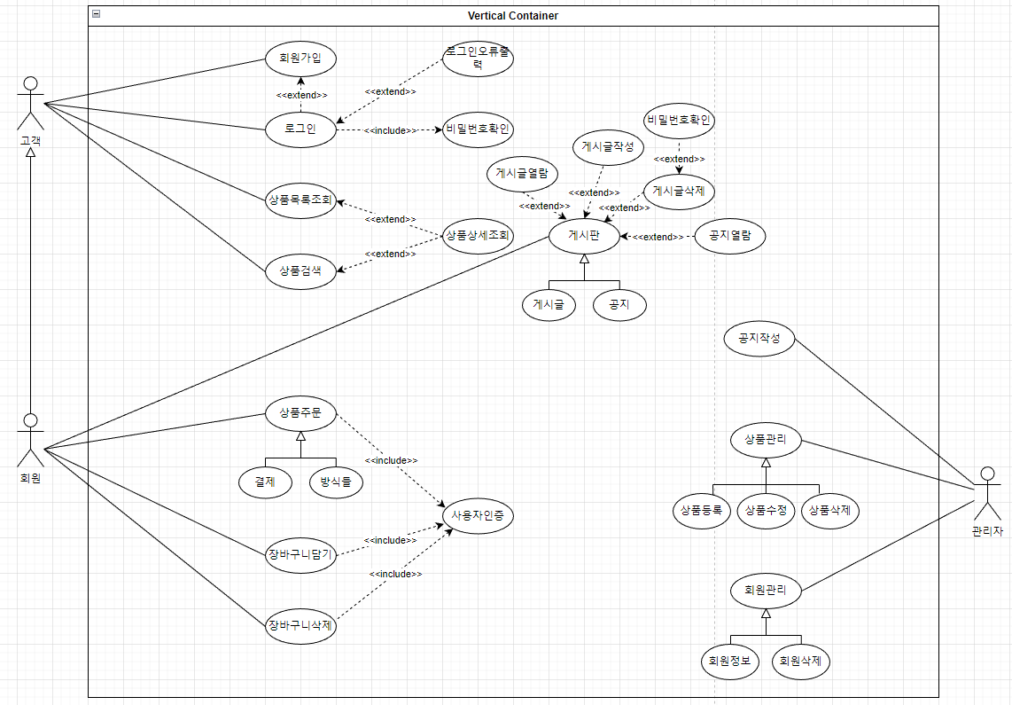
유스케이스 (UseCase)

Slide 7
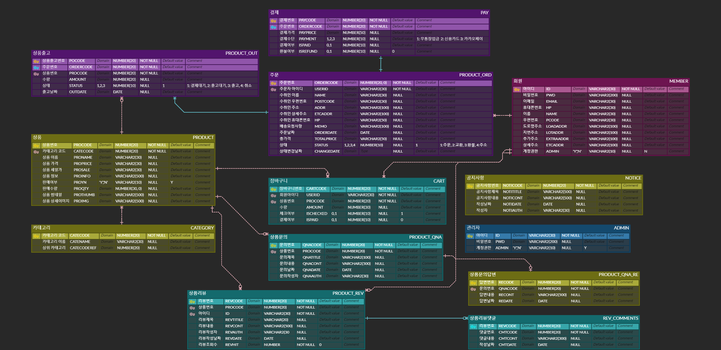
ERD

Slide 8
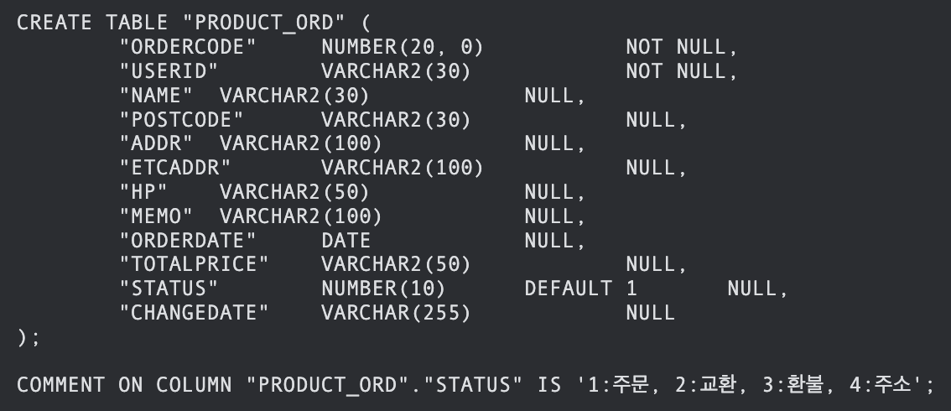
DB SQL

Slide 9
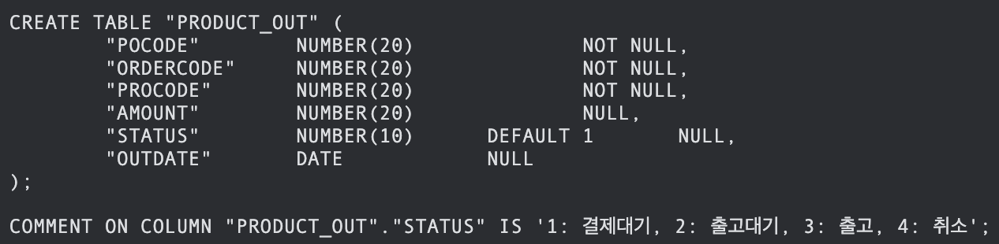
DB SQL

Slide 10
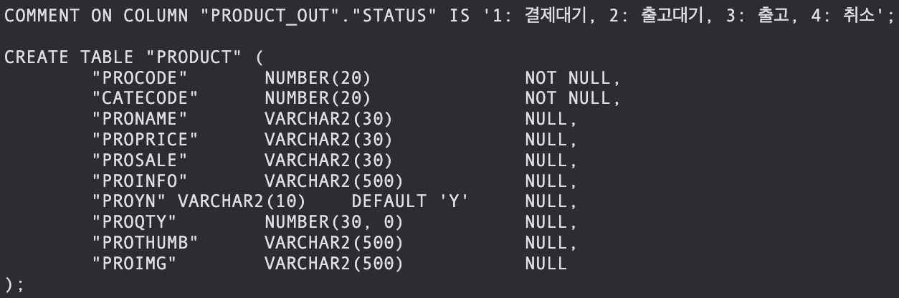
DB SQL

Slide 11
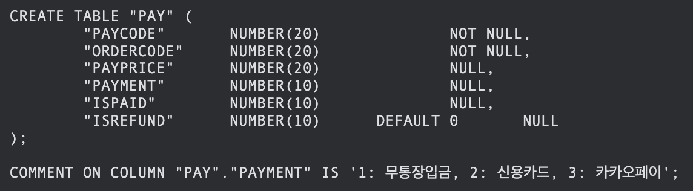
DB SQL

Slide 12
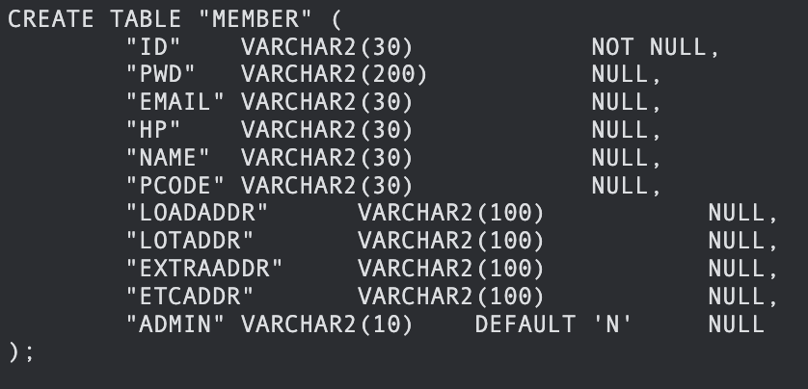
DB SQL

Slide 13
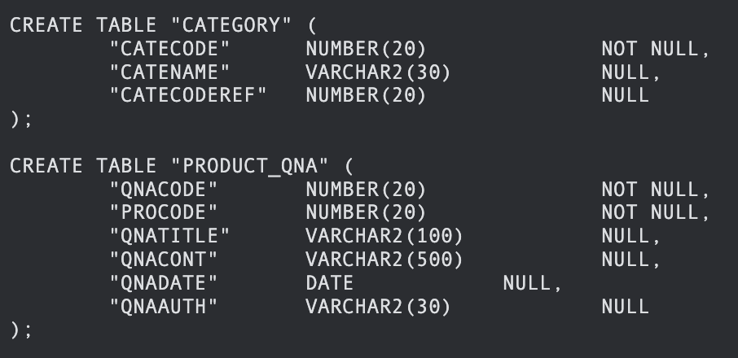
DB SQL

Slide 14
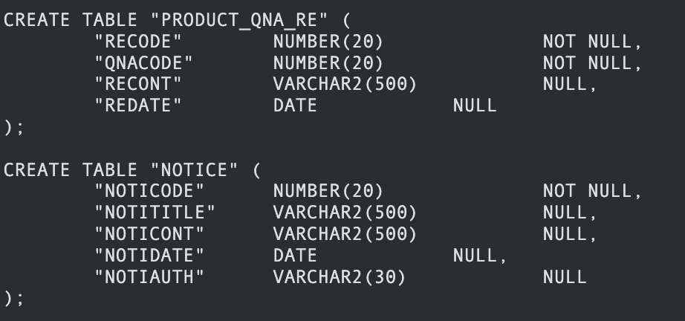
DB SQL

Slide 15
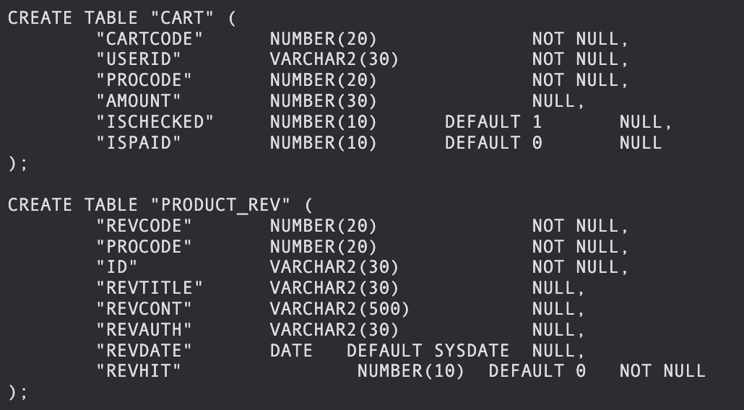
DB SQL

Slide 16
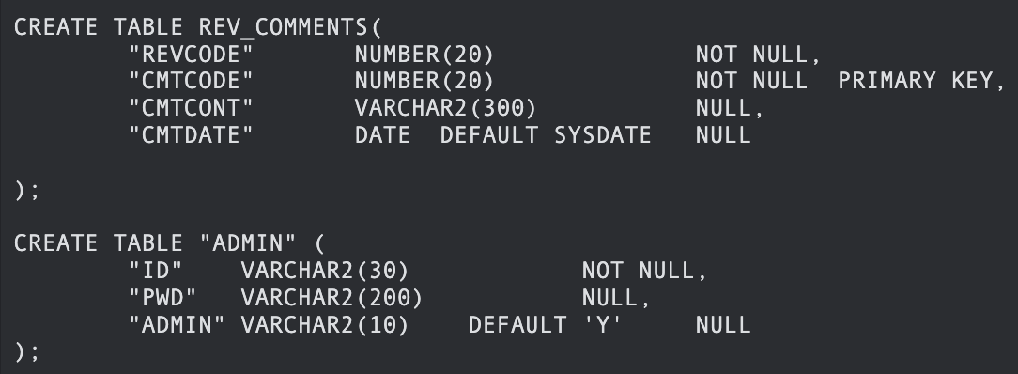
DB SQL

Slide 17
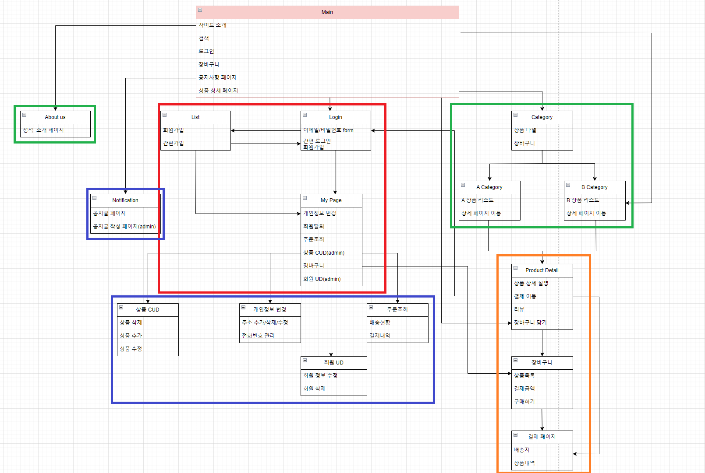
정보 구조도

Slide 18

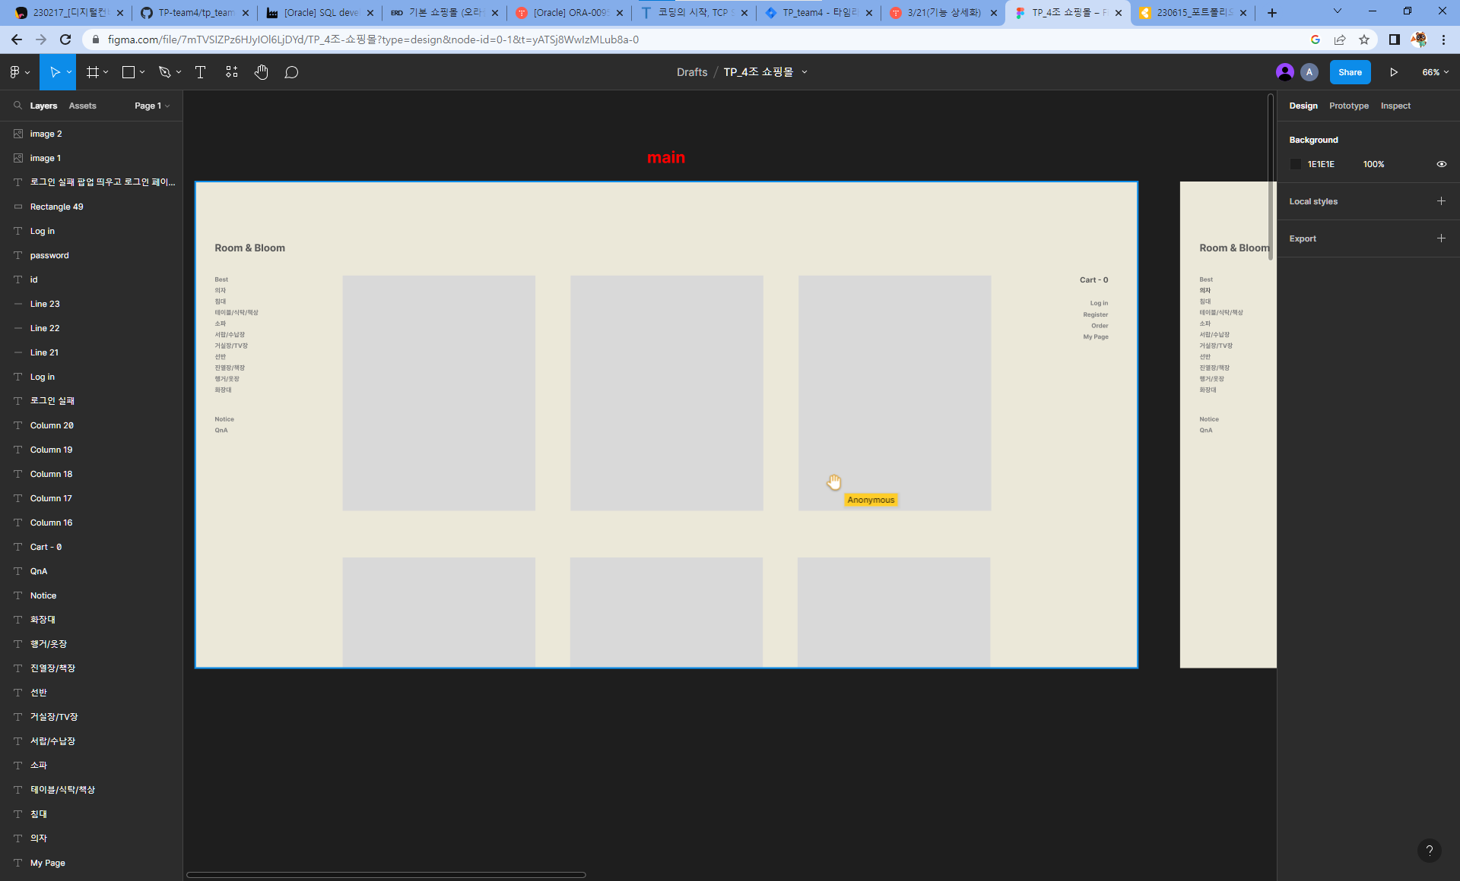
Figma Wire Frame
https://www.figma.com/file/7mTVSIZPz6HJyIOl6LjDYd/TP_4%EC%A1%B0-%EC%87%BC%ED%95%91%EB%AA%B0?type=design&node-id=0-1

Slide 19
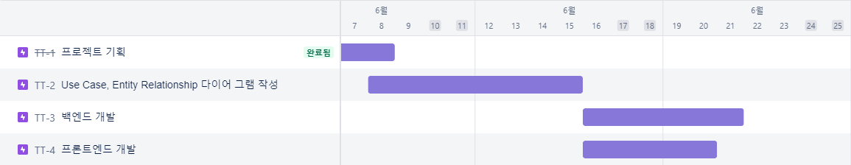
간트 차트

